Slide 1
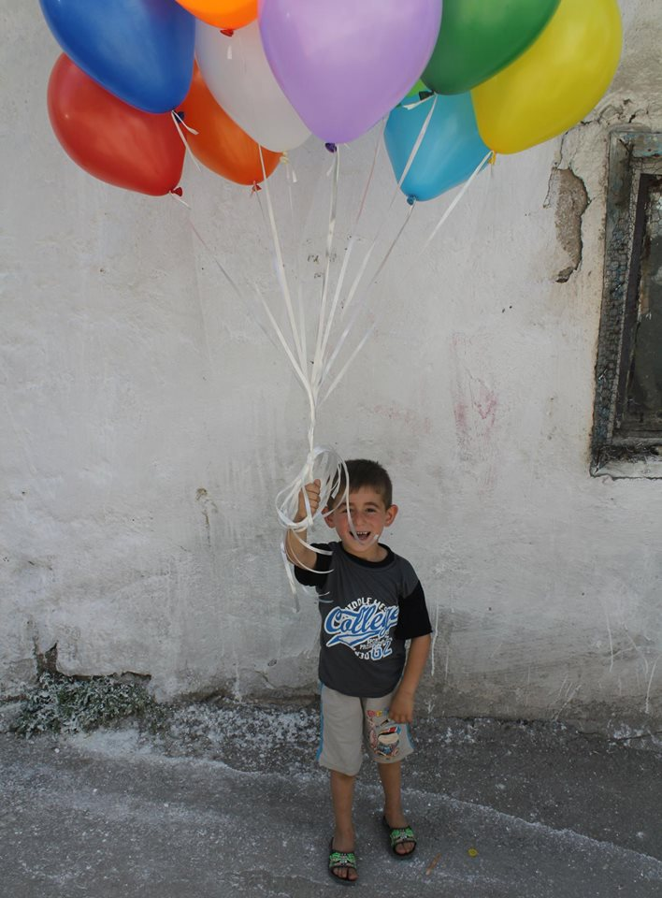
Risk Altındaki Çocuklarla İletişim

Slide 2
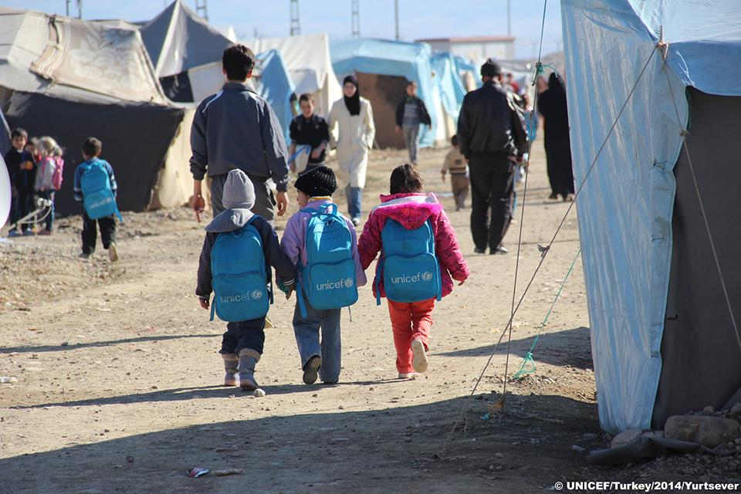
Eğitimin Amacı; - Risk altındaki çocuklarla iletişimin temel prensiplerinin anlaşılması - Çocuklarda travma ve yas tepkilerinin anlaşılması

Slide 3
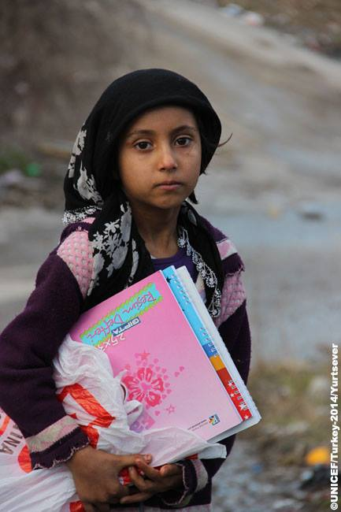
Çocuklar neden afetler ve acil durumlar sonrasında en riskli gruplar haline gelir?

Slide 4
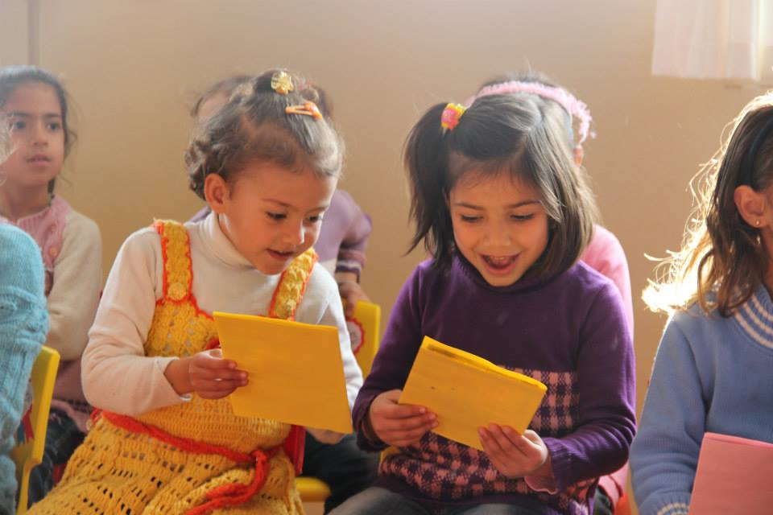
Çocukların Etkilenme
Derecelerini Etkileyen Faktörler:
Ailenin tepkisi
Kayıp derecesi
Yaş / Cinsiyet
Daha önceki yaşantılar
Afetin dolaylı etkileri

Slide 5
Yaş gruplarına göre çocukların tepkileri:
Okul öncesi dönemdeki çocuklar bu felaketin, anne-babasının onaylamadığı bir düşüncesi ya da davranışı nedeniyle başlarına geldiğini sanırlar.
Okul çağındaki çocuklar ise doğal olayları anlayabilirler. Ancak, böylesine büyük bir felaketi daha önce yaptıkları kötü bir davranıştan dolayı kendilerine verilen bir ceza olarak algılayabilirler.
Ergenlerin afeti algılayışı ise yetişkinlerinkine oldukça benzerdir. Ancak bu felaketin kendi başlarına gelmiş olmasından öfke duyabilirler.

Slide 6
Tepkiler ve yapılması gerekenler
Okul öncesi çağ (1-5 yaş)
İlk çocukluk çağı (5-11 yaş)
Ergenlik öncesi çağ (11-14 yaş)
Ergenlik çağı (14-18 yaş)

Slide 7
OKUL ÖNCESİ ÇAĞ (1-5 yaş arası)
Tepkileri
Parmak emme
Yatak ıslatma
Karanlıktan veya hayvanlardan korkma
Anne babasının yanından hiç ayrılmama
Gece yaşanan korku nöbetleri
Böbrek veya bağırsakları kontrol edememe, kabızlık
Konuşma güçlükleri (kekeleme gibi)
İştahsızlık veya aşırı iştah
Sürekli tekrar eden davranışlar
Hayali düşünceler (yaptığı kötü bir şey nedeniyle afetten sorumlu olduğunu düşünme); görülebilir.

Slide 8
OKUL ÖNCESİ ÇAĞ (1-5 yaş arası)
Yapılması Gerekenler
Sözlü olarak güven telkin edilmeli ve fiziksel rahatlama sağlanmalıdır.
Sık sık ilgi gösterilmelidir.
Ev hayvanının ölmesi ya da oyuncaklarını kaybetmesiyle ilgili düşüncelerini dile getirmesi teşvik edilmelidir.
Sakin ve rahatlatıcı uyku öncesi aktiviteleri hazırlanmalıdır.
Çocukların ışık ya da kapı açık uyumalarına izin verilmeli ya da çocuk uykuya dalana kadar yanında kalmak gibi uyku ile ilgili düzenlemelerde kısa süreli değişikliklere göz yumulmalıdır.
Afetin onun hatası olmadığı konusunda çocuğa güvence verilmelidir.

Slide 9
İLK ÇOCUKLUK ÇAĞI (5-11 yaş arası)
Tepkileri
Aşırı duyarlılık
Ufak şeyler için yakınıp sızlanma
Aşırı bağlanma
Evde veya okulda saldırgan davranışlarda bulunma
Ebeveynlerinin dikkatini çekebilmek için daha küçük kardeşleriyle rekabet etme
Gece yaşanan korku nöbetleri, kabuslar, karanlık korkusu
Yaşıtlarından uzak durma
Okula gitmek istememe / konsantrasyonun düşmesi; görülebilir

Slide 10
İLK ÇOCUKLUK ÇAĞI (5-11 yaş arası)
Yapılması Gerekenler
Küçükken gösterdiği davranışları sergilemeye yönelik olumsuz belirtiler sık görülür, fakat bunlar kısa sürelidir; bu nedenle cezalandırma ve kınamadan kaçınılmalıdır. Sabırlı ve hoşgörülü olunmalıdır.
Yetişkinler ve yaşıtlarıyla oyunlar oynaması ve konuşması teşvik edilmelidir.
Çocukla ilgili evde veya okuldaki beklentiler daha düşük tutulmalı (bunun geçici olduğunun ve uygun bir süre sonrasında normal düzene dönüleceği bilinmelidir).
Evde fazla ilgi ve çaba istemeyen ufak tefek işler ve sorumluluklar üstlenmesi için fırsat tanınmalıdır.
Gelecekte meydana gelebilecek afetler için alınacak güvenlik önlemleri prova edilelerek yardımcı olunabilir.

Slide 11
ERGENLİK ÖNCESİ ÇAĞ (11-14 yaş arası)
Tepkileri
Uyku bozuklukları ve iştahsızlık
Evde itaatsizlik
Ufak tefek ev işleri yapmayı reddetme
Okulla ilgili problemler (örneğin, kavga etme, kendini diğerlerinden uzak tutma, ilgi kaybı, dikkat çekmeye yönelik davranışlar sergileme)
Fiziksel problemler (baş ağrısı, belirsiz ağrılar ve acılar, deride lekelenmeler, bağırsak problemleri, psiko-somatik şikayetler)
Akranlarının katıldığı sosyal faaliyetlere ilgi göstermeme; görülebilir

Slide 12
ERGENLİK ÖNCESİ ÇAĞ (11-14 yaş arası)
Yapılması Gerekenler
Rutin düzene devam etme amaçlı grup faaliyetlerine katılmasını sağlanmalıdır.
Akran grubu faaliyetlerine katılması sağlanmalıdır.
Afetin etkilerini azaltmaya yönelik grup çalışmalarına katılması teşvik edilmeli ve gelecekte meydana gelebilecek afetler için yapılması gereken doğru davranışlar prova edilmelidir.
Çocuğa fazla ilgi ve çaba gerektirmeyen ancak planlanmış sorumluluklar verilmelidir.
Evde ya da okuldaki beklentiler geçici olarak düşük tutulmalıdır.
Normalden daha fazla ilgi ve özen gösterilmek sureti ile bu yaş grubu çocuklara yardım edilmelidir.

Slide 13
ERGENLİK ÇAĞI (14-18 yaş arası)
Tepkileri
Psiko-somatik belirtiler (örneğin, deride ve yüzde ortaya çıkan kızarıklıklar, bağırsak problemleri, astım), Baş ağrısı ve endişe duygusu, enerji seviyesinde düşme
İştah ve uyku bozuklukları
Aşırı kuruntu
Adet görmeme veya ağrılı adet görme
Uyuşukluk, cansızlık
Sorumsuz ve/veya ihmalkar davranışlar sergileme
Konsantrasyonun bozulması
İntihara meyilli düşünceler
Hayatta kaldığı için ya da ailesinin ve evinin zarar görmemiş olması ya da yardım edememekten ötürü suçluluk duyma.
Hazırlıksız oldukları ve onları korumak için gerekli önlemleri almamış oldukları için ebeveynleri ya da diğer yetkili kişi/ kurumları suçlama

Slide 14
ERGENLİK ÇAĞI (14-18 yaş arası)
Yapılması Gerekenler
Toplumun yeniden yapılandırılması çalışmalarına katılımı teşvik edilmelidir.
Daha küçük çocuklara ya da yaşlılara yardım etme teşvik edilmelidir.
Sosyal etkinlikler, spor faaliyetleri ve gençlik kulüplerine katılımı teşvik edilmelidir.
Afetle ilgili deneyimlerini paylaşmaya teşvik edilmelidir.
Okuldaki genel performansı ile ilgili beklentileriniz geçici olarak azaltılmalıdır.
Aile ortamı içinde afete ilişkin korkuları hakkında konuşmaya teşvik edilmeli, ancak ısrardan kaçınılmalıdır.
İntihara meyilli düşünceler, çaresizlik, umutsuzluk veya yalnızlıkla ilgili belirtiler ya da ifadelerle karşılaşırsanız, bir uzmandan profesyonel yardım alınmalıdır.
Çocuğa birilerini suçlamanın üretkenliği ortadan kaldırdığı ve önemli olanın yaşamları, aileleri ve toplulukları yeniden inşa edebilmek olduğu açıklanmalıdır.

Slide 15
GENEL ÖNERİLER-1
Çocukların konuşması için sürekli fırsat yaratılmalı.
Zaman geçtikçe büyük olasılıkla soracakları daha fazla soru olacaktır.
Televizyonda izledikleri şeyler hakkında konuşmaları ve sorular sormaları için çocuklara olanak tanınmalıdır.
Çocuğun sorduğu soruların hepsini cevaplayamayacağınızı kabul etmekten korkmamalısınız.
Soruları çocuğun anlayabileceği bir düzeyde cevaplamalısınız.

Slide 16
GENEL ÖNERİLER-2
Çocukların hiçbir duygunun kötü olmadığını ve çok farklı tepkiler göstermenin normal olduğunu anlamalarına yardımcı olunmalı.
Yapabileceği bir şeyler olduğunu bilmek hem çocuklar hem de yetişkinler için rahatlatıcı bir duygu olabilir.
Çocukların tamamen farklı konularla ilgili diğer korkularını ve endişelerini de dile getirmelerine izin verilmeli. Bu, diğer konuları da değerlendirmeniz için iyi bir fırsat olabilir.

Slide 17
GENEL ÖNERİLER-3
Gördükleri trajik olayların yanı sıra, çocukların kahramanca davranışlar, yeniden bir araya gelen ailelerin mutlulukları ve ülke içinde ve dünya çapında insanların sunduğu yardımlar gibi güzel şeyleri de görmeleri sağlanmalı.
Çoğu zaman çocuk, ebeveynlerinin ve/veya kardeşlerinin endişelerini yansıtan bir ayna gibidir. Bu nedenle, ebeveynlerin ve çocukların birbirlerinin duygularını bilmelerini ve anlamaya çalışmalarını sağlaması açısından aile danışmanlığına başvurulması önerilmektedir.

Slide 18
GENEL ÖNERİLER-4
Çocuğun cesareti ve yürekliliğini takdir etmek yardımcı olabilir.
Bazen, çocukların yaptıkları resimler korkularını ifade etmenin bir yolu olduğundan yardımı dokunabilir.
Çocuğun oyunlarını gözlemlemek onun duygularını anlamaya yardımcı olabilir.
Oyun çocuk için terapi görevi görebilir. Çocuğunuzdan oyunda veya resimde neler olduğunu anlatmasını isteyebilirsiniz. Bu, herhangi bir yanlış anlamayı fark etmek, soruları cevaplamak ve güven telkin etmek için bir fırsattır.

Slide 19
GENEL ÖNERİLER-5
Çocuklar genellikle kendilerini çabuk toplarlar; ancak yine de rutin yaşayışları bozulduğunda düzene ihtiyaç duyarlar. Ebeveynler mümkün olan en kısa süre içinde çocukların her zamanki rutinlerini devam ettirmeye çalışmalıdırlar.
Pozitif aktivitelerde —çok basit bile olsa— çocukla daha fazla zaman geçirilmeldir.

Slide 20
GENEL ÖNERİLER-6
Çocuğun travma sonrası sürekli tekrarlayan konuşma ve oyunlarına (tehlikeli olmadığı sürece) karışılmamalı, çünkü çocuk bu müdahaleyi reddedilme olarak algılayabilir.
Belirtiler bir aydan daha uzun sürerse veya, daha şiddetli tepkiler, endişe veya depresyon görülürse, ruh sağlığı konusunda profesyonel kişi ya da kurumlara danışılmalıdır.

Slide 21
Eğer afetler sonrasında ortaya çıkan tepkiler çok şiddetliyse veya uzun bir süre devam ederse kendiniz, çocuğunuz ve aileniz için yardım isteyin

Slide 22
Çocuğa Ölüm Haberinin Verilmesi Öneriler
Çocuğa olup bitenlerin anlatılması ertelenmemelidir.
Ölüm haberi çocuğa verilirken sessiz ve sakin, tercihen çocuğun aşina olduğu ve kendini güvende hissettiği bir ortam seçilmelidir.
Verilecek haber için çocuğu önceden hazırlamak gerekir
Çocuğa açıklama yaparken açık ve doğru bilgileri, çocuğun yaşına uygun bir dil kullanarak aktarmak gerekir

Slide 23
Çocuğa Ölüm Haberinin Verilmesi Öneriler
Çocuğa haberi verdikten sonra bir süre onunla oturup, eğer istiyorsa soru sormasına izin vermek önemlidir.
Çocuğa meydana gelenlerin, onların söyledikleri bir söz, yaptıkları bir davranış ya da düşündükleri bir şey nedeniyle olmadığının söylenmesi gerekir.
Çocuğun ölüm haberini aldığı dönemde çok zorunda kalınmadıkça anne-babasından ayrılmamasında yarar vardır
Çocuğun da cenaze törenine katılması sağlanmalıdır.

Slide 24
Yas Sürecindeki Çocuğa Destek Olabilmek İçin Öneriler
Çocuğa önemsendiği, onunla ilgilenildiği ve bakılacağı duygusunu vermek gerekir.
Çocuk, şu anda ona bakan kişiden de ayrılacağını düşünerek korkabilir. Bu nedenle, çocuğa gelecekte de onun yanında olunacağı ve kendisine iyi bakılacağı konusunda güvence verilmelidir.
Fiziksel teması arttırarak güvende olduğu duygusu pekiştirilmelidir.
Çocuğun anlatılanları nasıl anladığını görmek için onu dinlemek, duygu ve düşüncelerini anlatması için olanak tanımak gerekir.

Slide 25
Yas Sürecindeki Çocuğa Destek Olabilmek İçin Öneriler
Ölümün nedenine ilişkin yanlış anlamalarının olup olmadığına dikkat edilmelidir.
Çocuğun olanlarla ilgili konuşmasına, oyunlar oynamasına ve resimler yapmasına zemin hazırlanmalıdır.
Evde, okulda veya yuvada eskiden kurulmuş olan düzenin devam etmesi sağlanmalıdır.
Çocuğun dile getirdiği gereksinimlere ve tepkilere duyarlı olunmalıdır.
Yuva ya da okuldaki sorumluların, olanlardan haberdar edilmesi ve bu yolla çocuğa en iyi şekilde destek verilmesi sağlanmalıdır.

Slide 26
Çocukların Yas Süreci ile Başa Çıkmalarına Yardım Etme
Sevilen birinin ölümünün ardından çocukların hissettiği
duygular:
Üzüntü ve depresyon
Korku ve endişe
Kendisinin hala yaşıyor olmasından duyulan rahatlama
Öfke ve aşırı duyarlılık
Şaşkınlık
Uyku problemleri
Okulda problemler
Ölüme ilgi duyma
Ölüm veya diğer kayıplarla ilgili geçmiş duyguların su yüzüne çıkması

Slide 27
Yas sürecinin aşamaları
İnkar – Ölen kişinin geri geleceğine kendini inandırmaya çalışmak
Öfke – Ölen kişiye ya da diğer insanlara karşı hissedilen öfke
Pazarlık – Kaybedilen kişiyi yeniden hayata döndürürse, bunun karşılığında Allah için bir şeyler yapmayı teklif etme

Slide 28
Yas sürecinin aşamaları
Suçluluk/Depresyon – Ölen kişiye karşı olan davranışları nedeniyle çocuk genellikle kişinin ölümünden kendini sorumlu tutar ya da kötü hisseder
Kabullenme – Bu acıların bitişi ya da yas tutmanın sona erdirilmesi anlamına gelmez. “Normal” yas tutma çocuklarda ve yetişkinlerde bir ya da iki yıl sürerken, ölen kişinin ardından hissedilen ıstırap asla son bulmayabilir

Slide 29
Çocuğunuza yardım etmek için ne yapabilirsiniz?
Gerçek duygularınızı saklamamalı ve ilgi göstermekten kaçınmamalısınız. Çocuğun sizi ağlarken görmesinden ya da üzüntünüzü başka yollarla ifade etmekten korkmayın.
Çocuğu dinlemek, onunla konuşmak, ona sarılmak ya da o anda ne yapmak gerekiyorsa onu yapmak için her zaman çocuğun yanında olunmalı. Çocuklar ve yetişkinler böyle zamanlarda daha fazla ilgiye ve fiziksel temasa ihtiyaç duyarlar

Slide 30
Çocuğunuza yardım etmek için ne yapabilirsiniz?
Çocuğa sabırlı olması, kendisinden gereğinden fazla şeyler beklememesi ve kendine herhangi bir “sorumluluk” yüklememesi telkin edilmelidir.
Ölüm sonrasında meydana gelen fiziksel değişikler üzerinde konuşulmalıdır. Örneğin, ölen kişi artık sonsuza kadar nefes almaz, bir daha asla acı hissetmez gibi. Aksi takdirde çocuk gömülme süreci hakkında korkunç düşüncelere kapılabilir.

Slide 31
Çocuğunuza yardım etmek için ne yapabilirsiniz?
Ölümü tanımlarken dikkatli olunmalı. Örneğin, ölümü bir daha asla uyanılmayan bir uyku olarak tanımlamak uyku hakkında çok büyük boyutta korkulara yol açabilir. Ayrıca, ölen kişiden “gitti” diyerek bahsetmek de çocuğun terkedilmiş hissetmesine neden olabilir.
Çocuk ölen kişi hakkında konuşurken konuyu değiştirmemeye çalışılmalıdır. Bu konu hakkında konuşmak sizin için zor olsa da, bu ikinize de yardımcı olabilir.
Çocuğa ölen kişi hakkında duyduğu acıyı hatırlatacağından korktuğunuz için ölen kişinin adını söylemekten kaçınmamalısınız. Çocuk bunu zaten unutmamıştır.

Slide 32
Farklı yaşlardaki çocuklarda ölüm kavramı
3 – 5 yaş arası – Bu yaşlarda çocuklar öncelikle kendi ihtiyaçları üzerinde odaklanırlar (bana kim bakacak?). İnkar muhtemel bir tepkidir. Çocuklar ölen kişi hakkındaki duygularını “gelecek yıl geri gelecek” şeklinde ifade edebilirler.

Slide 33
Farklı yaşlardaki çocuklarda ölüm kavramı
5 – 9 yaş arası – Hayatın bu aşamasında, ölümün biyolojik gerçekliği genelde kavranır. Çocukların çok sayıda soru sorması ve bazen çok duygusal olmaları muhtemeldir. Diğer zamanlarda, hiçbir şey olmamış gibi oyun oynamaya devam ederek duyarsız görünebilirler. Bu, o anda acıyla başa çıkabilmek için geliştirdikleri doğal bir savunma mekanizmasıdır.

Slide 34
Farklı yaşlardaki çocuklarda ölüm kavramı
9 yaş ve üstü – Bu yaşlardaki çocuklar ölümün etkisi ve sonuçları hakkında daha eksiksiz bir kavrayış geliştirirler. Bu kavrayış da ölüm gerçeğini çok daha korkutucu hale getirir.

Slide 35
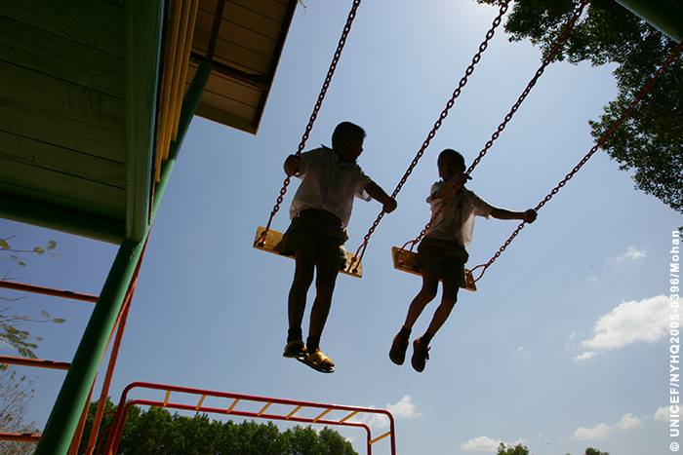
TEŞEKKÜRLER

